Slide 2
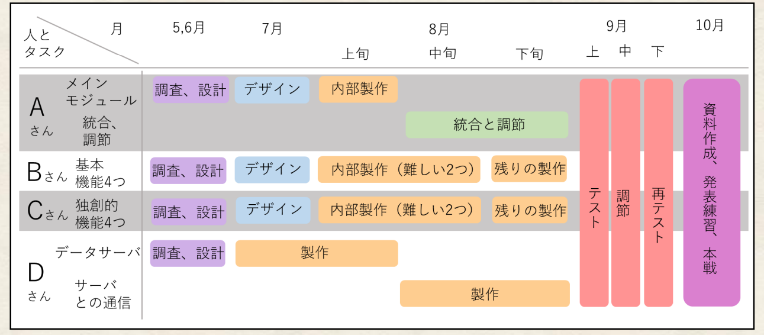

Slide 3
月
人と
タスク
～2/21
～3/4
～3/10
～3/14
3月下旬
4月～
A
さん
フレーム
地図
フレーム
完了
GPS機能
その他
統合・開発テスト
実地試験
修正
5台程度から導入開始
台数の増加とバッジを景品に交換するシステムの構築
B
さん
観光地の詳細機能
学習
観光地の詳細
C
さん
周辺の
お店
学習
周辺のお店
D
さん
バッジ
機能
学習
バッジ機能
E
さん
情報
収集
公園の情報収集

